Slide 1
Муниципальное бюджетное дошкольное образовательное
учреждение детский сад № 1 «Детский городок» г. Павлово
« Создание условий
для успешной социализации ребёнка
в дошкольной
образовательной организации»
Баннова Н.Л. – воспитатель 1 категории
Баннова Наталья Львовна
Воспитатель 1 категория

Slide 2
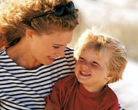
СОЦИАЛИЗАЦИЯ - процесс усвоения и дальнейшего развития индивидом социально-культурного опыта, необходимого для включения его в систему общественных отношений, который состоит из трудовых навыков, знаний, норм, ценностей, традиций, правил; социальных качеств личности, которые позволяют человеку комфортно и эффективно существовать в обществе других людей.

Slide 3
ФГОС дошкольного образования( п.1ст1.6) Задачи:
Обеспечение равных возможностей для полноценного развития каждого ребенка.
Создание благоприятных условий развития детей в соответствии с их возрастными и индивидуальными особенностями и склонностями, развития способностей и творческого потенциала каждого ребенка как субъекта отношений с самим с собой, другими детьми, взрослыми и миром.
Формирование общей культуры личности детей ,развития ихсоциальных,нравственных,эстетических,интелектуальных,физических .
Формирование социокультурной среды, соответствующей возрастными и индивидуальными особенностями детей
Обеспечение психолого-педагогической поддержки семьи

Slide 4
Социальный заказ
Ребёнок
Инициативный
Способный найти « себя»
Нравственно стойкий
Социально адаптированный
Способный к саморазвитию
Коммуникабельный

Slide 5
СОЦИАЛЬНО-КОММУНИКАТИВНОЕ РАЗВИТИЕ ДОШКОЛЬНИКОВ –
одно из направлений и развития и образования детей
Обеспечение эмоционального благополучия
Реализация программы развития ДОУ
« Детский сад позитивной социализации
ребенка – « Рука в руке»
Создание и обогащение предметно-пространственной среды
Высокий профессионализм педагогов
Социальное партнёрство с семьёй и другими социальными институтами
Условия:

Slide 6
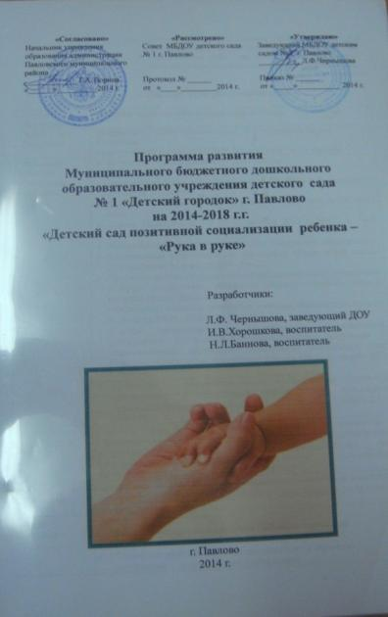
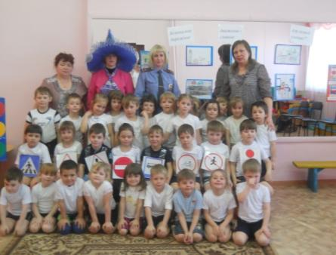
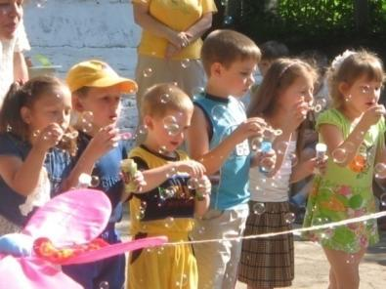
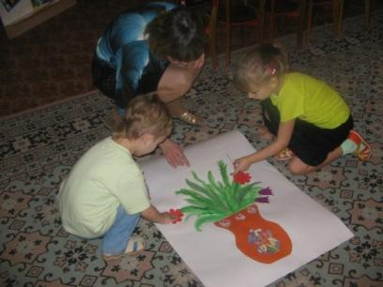
Творческой группой МБДОУдетского сада № 1 г. Павлово разработана Программа развития ДОУ « Детский сад позитивной социализации ребенка «Рука в руке»
ЦЕЛЬ: Построение модели ДОУ, обеспечивающего условия для позитивной социализации и личностного развития ребенка в рамках развивающих образовательных отношений

Slide 7
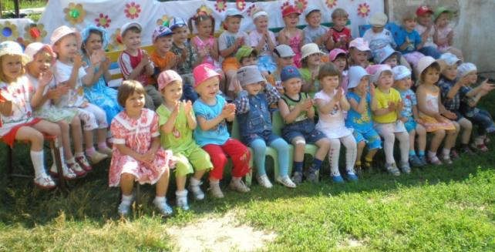
Реализация содержания программы развития осуществляется через ряд концептуальных проектов:
ПРОЕКТ « ЗДРАВСТВУЙ, МАЛЫШ!»
ПРОЕКТ « ЗДРАВСТВУЙ, МИР!»
ПРОЕКТ « ЗДРАВСТВУЙТЕ, ДЕТИ!»
ПРОЕКТ « МЫ ВМЕСТЕ»

Slide 8
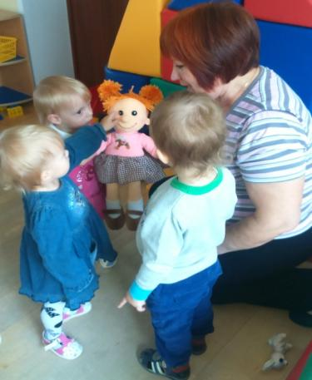
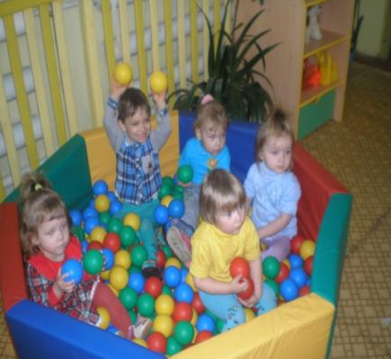
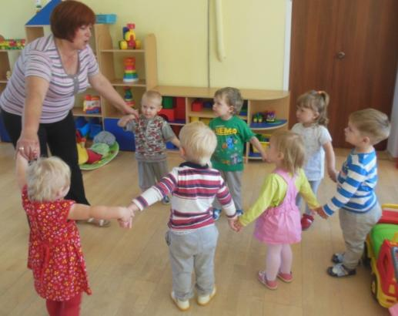
ПРОЕКТ «ЗДРАВСТВУЙ, МАЛЫШ!»
ЦЕЛЬ: Создание благоприятных условий по осуществлению адаптации детей к детскому саду, направленных на эмоционально-психологическое благополучие ребенка раннего возраста

Slide 9
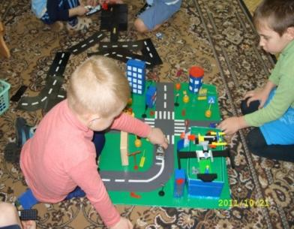
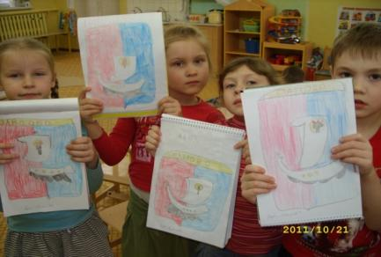
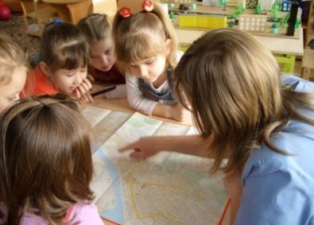
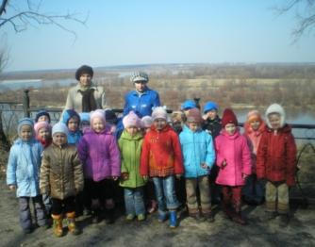
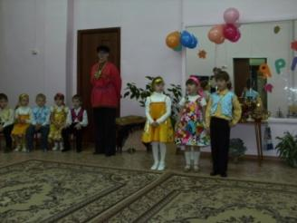
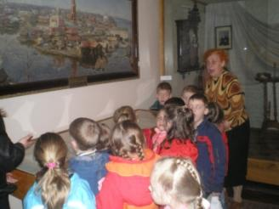
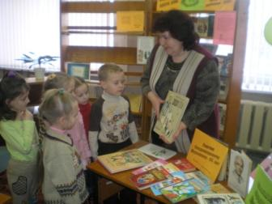
ПРОЕКТ « ЗДРАВСТВУЙ, МИР!»
ЦЕЛЬ: Обеспечение развития социальной зрелости детей дошкольного возраста в условиях образовательной деятельности ДОУ и взаимодействия с социальными институтами детства

Slide 10
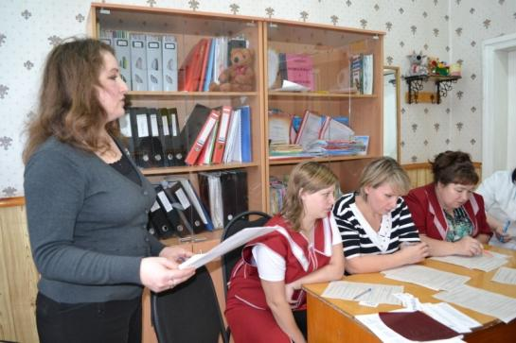
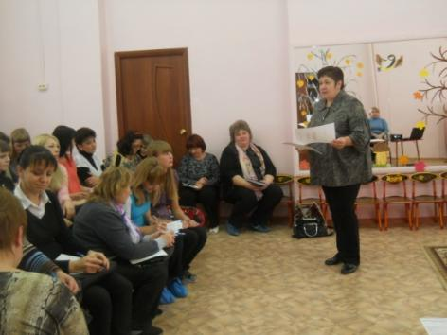
ПРОЕКТ « ЗДРАВСТВУЙТЕ, ДЕТИ!»
ЦЕЛЬ: Повысить профессиональную компетентность педагогов в вопросах построения образовательной среды для позитивной социализации дошкольников

Slide 11
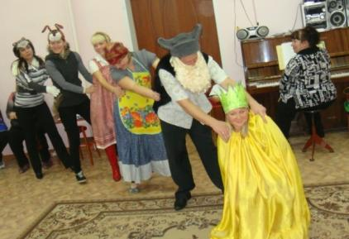
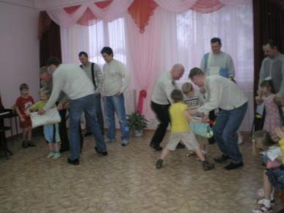
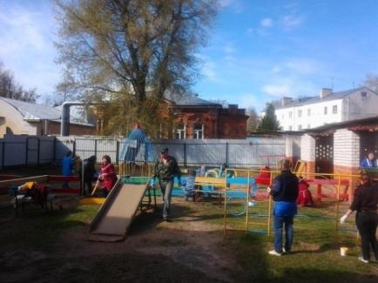
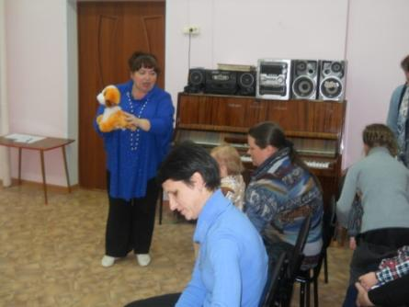
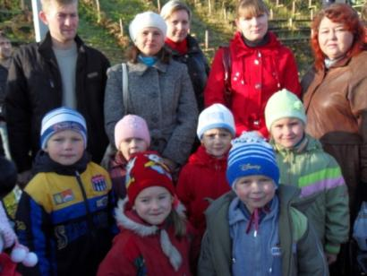
ПРОЕКТ « МЫ ВМЕСТЕ»
ЦЕЛЬ: Включение родителей в образовательный процесс как равноправных и равноответственных партнеров.

Slide 12
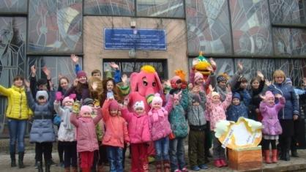
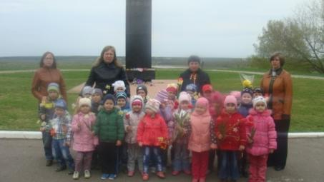
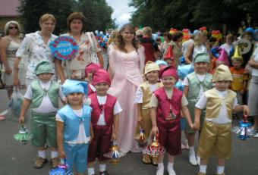
Взаимодействие с социальными партнерами
МБДОУ детский сад № 1
г.Павлово
Учреждения образования:
МБОУ СОШ №1
МБДОУ № 2,10,19
МБОУ ДоД центр развития творчества детей и юношества г. Павлово
Художественная школа
Музыкальная школа
Учреждения культуры:
Детская библиотека им. Л. Чайкиной
Павловский краеведческий музей
Отдел культуры
Учреждения здравоохранения:
Детская поликлиника№1 г. Павлово
Детская больница
« Айболит»
ГБУЗ НО « Павловская ЦРБ»

Slide 13
Огромное влияние на процесс социализации дошкольников оказывают субъекты социализации:
Семья
( родители, братья, сёстры, дедушки, бабушки и другие родственники)
Детский сад
Общество
( сверстники, друзья) и соц. партнеры

Slide 14
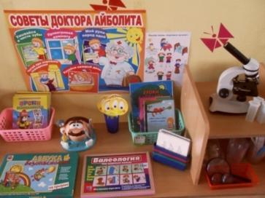
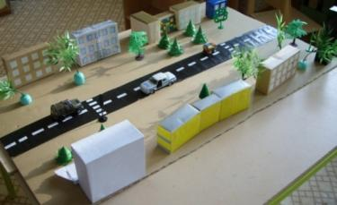
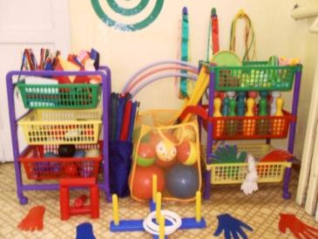
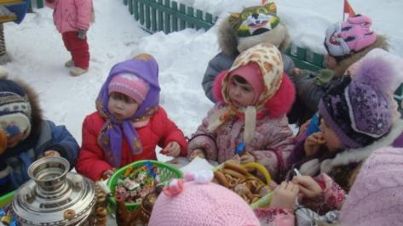
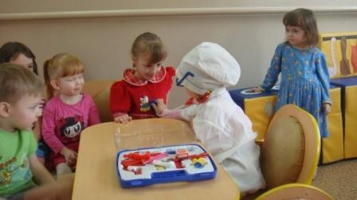
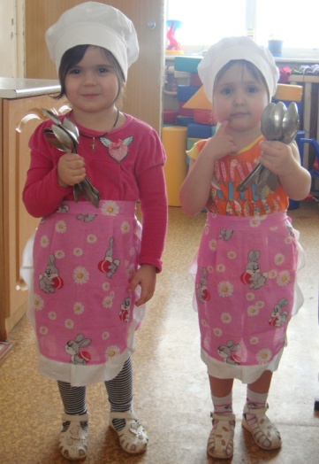
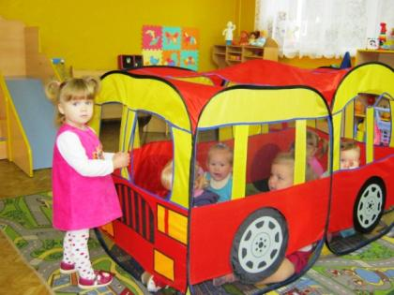
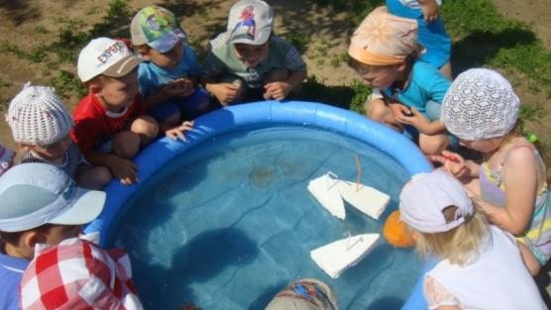
Развивающая предметно- пространственная среда

Slide 15
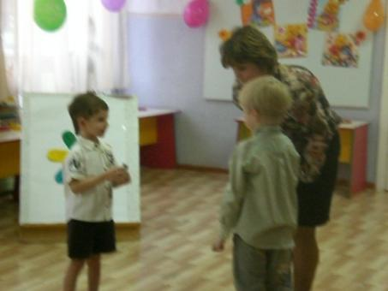
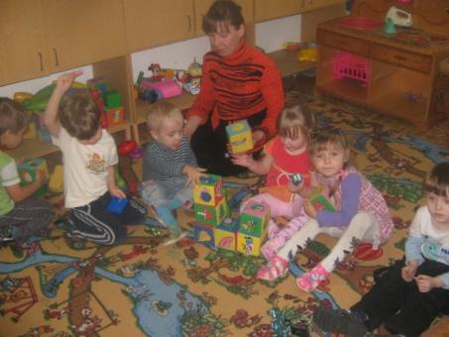
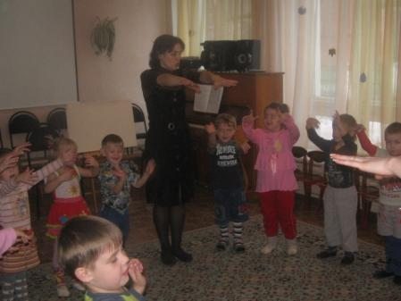
Социальное развитие личности ребенка осуществляется в детских видах деятельности, которую организуют педагоги ДОУ:
Общение
Совместная деятельность воспитателя и детей:
-непосредственно образовательная деятельность; игра; проектирование;
Самостоятельная деятельность детей

Slide 16
СЕМЬЯ
ДЕТСКИЙ
САД
Сотрудничество
Взаимодействие
СОЦИАЛЬНО
ЗРЕЛЫЙ
РЕБЕНОК

Slide 17
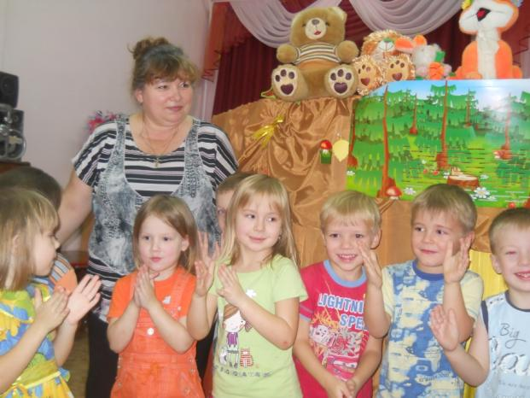
ЖЕЛАЕМ ВАМ УСПЕХОВ В ВОСПИТАНИИ ВАШИХ ДЕТЕЙ!

